Slide 1



КГП на ПХВ «Городской ревматологический центр» УОЗ города Алматы
Итоги деятельности КГП на ПХВ «Городского ревматологического центра»
за 2023 год и задачи на 2024 год
Директор к.м.н.,
магистр MBA Кулембаева А.Б.
Алматы, 2024 г.

Slide 2

РЕСУРСЫ СТАЦИОНАРА
3
Коммунальное государственное предприятие на праве хозяйственного ведения «Городской ревматологический центр» (далее - ГРЦ) – это монопрофильная медицинская организация, оказывающая специализированную ревматологическую помощь в плановом порядке пациентам со всех регионов Республики Казахстан по Порталу Бюро госпитализации. Кроме этого, оказывается консультативно-диагностическая и стационарозамещающая медицинская помощь.
Функционируют 5 структурных подразделений на140 коек (120 бюджетных коек, 20 хозрасчетных коек) и 30 коек дневного стационара.
1ревматологическое отделение - 60 коек
2ревматологическое отделение - 60 коек
Хозрасчетное отделение- 20 коек
КДО- 160-180 посещений
КДЛ
Свою деятельность осуществляет на основании лицензии № АА – 4 № 0104608 от 17 марта 2010 года, выданной Управлением экономики и бюджетного планирования г. Алматы

Slide 3
ФИНАНСОВАЯ ДЕЯТЕЛЬНОСТЬ ЦЕНТРА ЗА 2023 ГОД
Выполнение финансового плана за отчётный период
Выполнение финансового плана по СМП составляет -
596 094 972,44 тенге
.
Выполнен на 110%
На 2023 год был заключен договор с НАО «Фонд медицинского страхования» по городу Алматы. Договор № C-14-0123-00080-G, №C-14-0123-00081-O от 04 января 2023 года НА СУММУ – 571 275 047,34 тг. Сумма данных договоров в течении года менялась, в итоге к концу 2023 года сумма договоров по оказанию СМП и СЗТ услугам составила 658 935 500,00 тенге увеличилось на 15,34 % от первоначального договора.
Выполнение финансового плана по СЗТ составляет –
62 840 527,56 тенге
Выполнен на 113%
Финансовый план по ГОБМП выполнен на – 544 879 415,37 тенге
Выполнен на 101%
Финансовый план по
ОСМС выполнен на –
114 056 084,63 тенге
Выполнен на 103%

Slide 4
Выполнение плана по хозрасчетным услугам за 2023 год (в тенге)
Виды услуг | ПЛАН | ФАКТ | % | ВЫПОЛНЕНИЯ
Консультативно-диагностическое отделение | 67 193 100 |  | 98%
Стационарная помощь | 72 806 900 | 68 079 680 | 93%
Амбулаторно поликлиническая помощь (АПП) | 250 000 000 | 243 667 282 | 97%
ИТОГО | 390 000 000 | 377 911 979 | 97%
66 165 017
В 2023 по сравнению с 2022 годом выполнение плана по платным услугам уменьшилась на 3%. Из них: КДО на 2%, стационарная помощь на 7%, АПП – 3%
Notes:
В 2022 по сравнению с 2021 годом выполнение плана по платным услугам увеличелась в 2 раза. Из них: КДО в 1,5 раза, стационарная помощь в 9 раз, АПП – 2 раза.

Slide 5


СРЕДНЯЯ ЗАРАБОТНАЯ ПЛАТА ПЕРСОНАЛА
За 2022 год |  |  |  | За 2023 год |  |  |  | Динамика
Персонал | Мин. (тенге) | Макс. (тенге) | Ср. (тенге) | Персонал | Мин. (тенге) | Макс. (тенге) | Ср. (тенге)
Врачи | 176856 | 436100 | 367292 | Врачи | 229912 | 566930 | 477479 | +30%
СМП | 166963 | 360857 | 229244 | СМП | 200355 | 433028 | 275092 | +20%
ММП | 124021 | 192015 | 166413 | ММП | 142624 | 220817 | 191374 | +15%
Прочие | 108000 | 230000 | 185250 | Прочие | 118800 | 253000 | 203775 | +10%
Дифференцированная оплата труда
Премия


В 2023 году были выплачены премии в размере 10145,01 тыс. тенге, что составлял 1,8 % от ФОТ.
В 2023 году выплата дифференцированной оплаты труда сотрудникам - составил 15336,80 тыс.тг., что составлял 2,7 % от ФОТ.

Slide 6

Матрица «Значения порогового уровня затрат»
Наименование расходов | Пороговый уровень затрат в структуре расходов | 2022 год |  | 2023од
 |  | Сумма | % | Сумма | %
Заработная плата | min 50% max 65% | 486 257,43 | 55,8 | 576 204,0 | 55,6
Приобретение продуктов питания | min 5% max 15% | 30 179,18 | 3,3 | 51 632,80 | 5
Приобретение медикаментом и ИМН | min 15% max 30% | 258 349,85 | 31,1 | 186 805,5 | 18
Приобретение основных средств и прочих товаров | min 1% max 5% | 29 567,67 | 3,4 | 45 034,20 | 4,3
Оплата коммунальных услуг | min 2% max 5% | 15 121,54 | 1,6 | 20 240,90 | 2
Прочие услуги и работы | min 1% max 10% | 44 324,22 | 4,8 | 79 047,20 | 7,6
- Расходы на продукты питания по сравнению с 2022 годом больше ранее утвержденного плана в связи с удорожанием стоимости продуктов питания,. Так же, были приобретены продукты питания на 2 месяца 2024 года, так как в 2024 году Центр запланировал передать пище блок в аутсорсинг.
Увеличение расхода на прочие услуги, работы и на приобретение основных и прочих товаров связано проведением ремонтных работ и переездом в новое здание.
Увеличение расхода на коммунальные услуги связано с увеличением тарифа и переездом на новое здание с большей площадью, так же, содержанием 2-х объектов
В связи с переездом в новое здание был приобретен необходимый инвентарь (кровати и медицинское оборудование), тем самым увеличился расход на приобретение основных средств и прочих товаров.

Slide 7
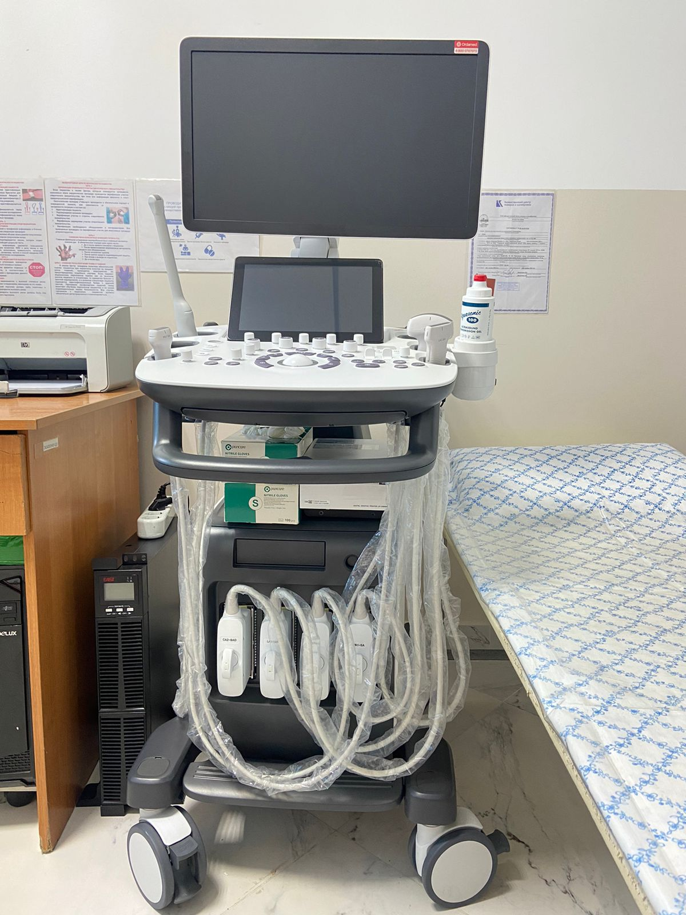
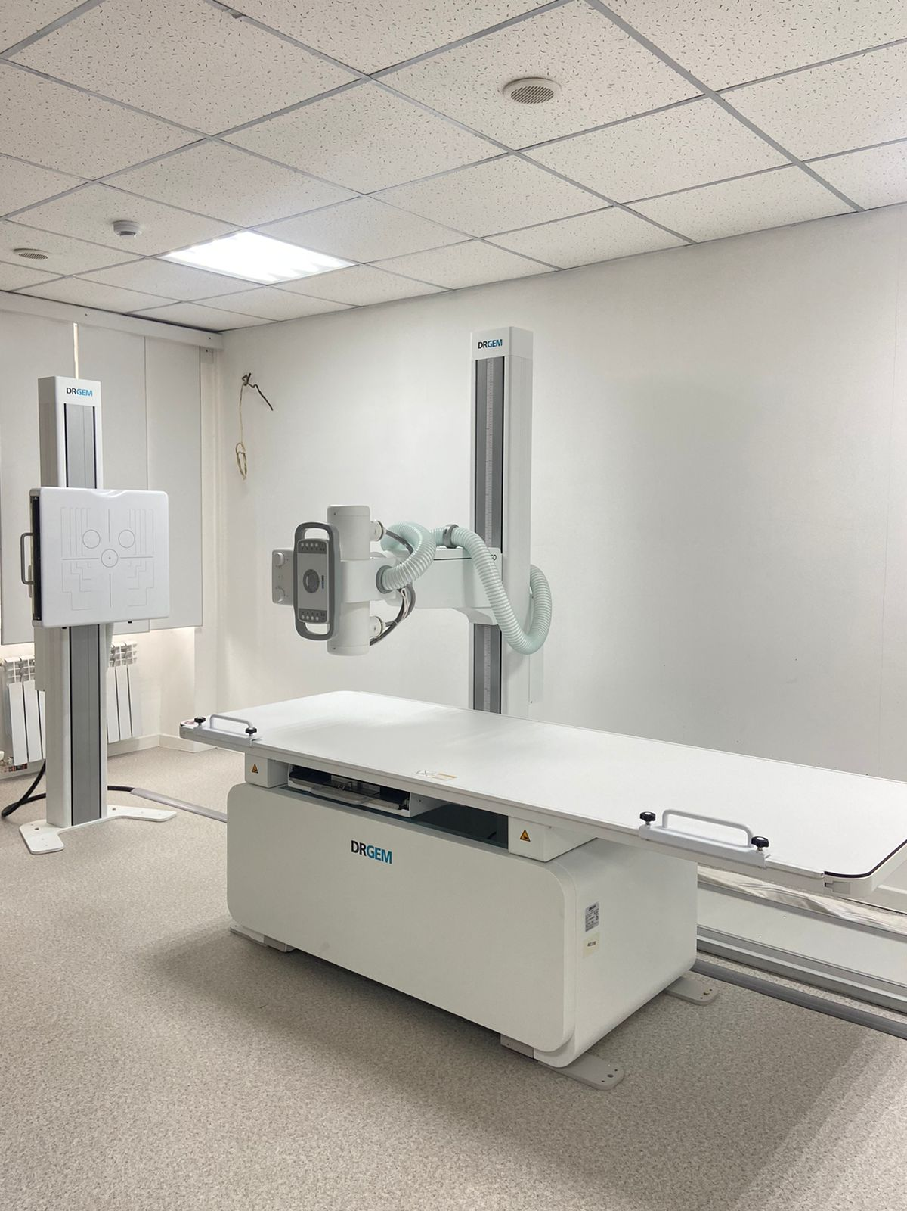
Оснащенность оборудованием
Оснащенность ГРЦ:
Уровень оснащённости оборудованием на сегодня составляет 95% от минимального стандарта оснащённости (данный показатель в 2022 г. составил 78,8%).
Медицинское оборудования приобретённые за 2023год
 | Наименование оборудование | Сумма
 | Облучатель бактерицидный ультрафиолетовое излучение | 442 000
 | Кровать функциональная | 2 851 262
 | Электрокардиограф с принадлежностями | 2 669 086
Медицинское оборудование полученные
централизованно от «КГУ Управления Общественного здоровья г. Алматы » в 2023 года
Система диагностическая ультразвуковая стационарная HS модели HS50
Цифровая диагностическая рентгенографическая система в варианте GXR 52SD

Slide 8
НАБЛЮДАТЕЛЬНЫЙ СОВЕТ КГП НА ПХВ «ГОРОДСКОГО РЕВМАТОЛОГИЧЕСКОГО ЦЕНТРА»
В соответствии с Законом Республики Казахстан от 1 марта 2011 года «О государственном имуществе», Приказа МНЭ РК от 20 февраля 2015 года № 113 «Об утверждении правил создания комиссии по конкуренции в государственных предприятиях с правом ведения предпринимательской деятельности, требования к гражданам для избрания в состав конкурсной комиссии, а также правилами конкурсного отбора членов конкурсной комиссии и досрочного прекращения их полномочий» и в соответствии с приказом УОЗ города Алматы от 13 марта 2023 года № 02.1-26-82 «О назначении члена наблюдательного совета государственных предприятий» реализуется наблюдательный совет в ГРЦ.
1.ТогизбаевГалымжанАсылбекович – Главный внештатный ревматолог Министерство здравоохранения РК и г.Алматы.
Президент Евразийской Лиги ревматологов(LEAR).
Профессор кафедры ревматологии НАО КазНМУ имени С.Д. Асфендиярова.
2. Байгазина Гульнара Бакировна– Заместитель Председателя президиума Алматинской городской коллегии адвокатов (АГКА).
Руководитель Центра стажировки и повышения квалификации АГКА
3. Исаева БакытшолпанГабдулхакимовна - Профессор кафедры ревматологии НАО КазНМУ имени С.Д. Асфендиярова. Председатель ОО "Независимое общество ревматологов".
4. ИмангалиеваЛайлаТурсынбековна– Руководитель отдела лечебно-профилактической деятельности, цифровизации и государственных услуг Управление общественного здравоохранения г. Алматы.
5. Искакова Гульнара Долдашевна – Директор алматинского филиала Национального научного центра развития здравоохранения им. С. Каирбековой МЗ РК.
6. Тлеубергенов Руслан Бакитжанович- Директор ТОО «Оздоровительный реабилитационный центр «ДЕНСАУЛЫК»,
7.Сагындыкова КуралайКенеспаевна- специалист Алматинского филиала РОО «Отраслевой профессиональный союз работников системы здравоохранения «SENIM».
2023 году проведено 4 заседаний наблюдательного совета. Из них 1 - очных, 3 – в гибридном формате
На заседаниях рассматривались:
Утверждение плана работы НС, положение НС, секретаря НС
согласовывались планы развития предприятия.и др.
Проведенные заседаний:
Члены Наблюдательного совета:

Slide 9

УПРАВЛЕНИЕ ПЕРСОНАЛОМ
18%
По состоянию на 1 января 2023 года в штате ГРЦ 206 сотрудника, количество основных работников – 182, внешних совместителей-24, в декретном отпуске -26 человек, из них: врачи-8, средний медицинский персонал-11, младший медицинский персонал-4, прочие-3.
82%
1 специалист – PhD
4 специалиста с ученой степенью к.м.н.
6 магистра:
MBA-1
Медицинских наук-3
Магистр здравоохранение-2
Количество женщин - 152, мужчин - 27
Общая укомплектованность кадрами по больнице за 2023 год составила – 99% (2022 год – 100%), по врачам – 97,7% (в 2022 году – 100%), СМП – 96,6%).
Количество основных работников - 158

Slide 10
ОБУЧЕНИЕ СОТРУДНИКОВ ГРЦ ЗА 2023 ГОД
В 2023 году прошли обучение 47 сотрудников:
23 врачи, 13 СМР, прочие-11 (в 2022 году 31 сотрудников: 8 врачи, 18 СМР, прочие-5)
Россия, Москва, НИИ ревматологии им.В.А.Насоновой
«Актуальные вопросы в ревматологии и международные исследования в ревматологии»,
«Современные методы диагностики и лечения ревматических заболеваний» -
9 врачей
Израиль, Мед.центр Хадасса
«Оперативный менеджмент современного госпиталя. Менеджмент качества. Госпитальный сервис» - 1 врач, 2 медсестры
Обученные за рубежом по республиканской программе
Корпорация инновационного развития, ПК «Клиническая лабораторная диагностика» 60 часов
КМУ ВШОЗ, семинар-тренинг
Инновационные технологии в лабораторной диагностике
Астана ЛК
«HR-менеджмент. Современные технологии управления кадровыми ресурсами в здравоохранении» 24 часа
Корпорация инновационного развития, ПК
«Основные биобезопасности и биологической защиты»
60 часов
КМУ ВШОЗ, ПК
«Актуальные вопросы ревматологии» 120 часов
КМУ ВШОЗП, о оказанию неотложной медицинской помощи: (BLS) Управление сестринской службой многопрофильных стационаров и стандарты операционных процедур (СОП) стационарных специалистов сестринского дела»
Повышение квалификации сотрудников

Slide 11




БАЗИРУЮЩИЕ КАФЕДРЫ ГРЦ
КАЗАХСКИЙ НАЦИОНАЛЬНЫЙ МЕДИЦИНСКИЙ УНИВЕРСИТЕТ им.С.Д.АСФЕНДИЯРОВА
КАФЕДРА «РЕВМАТОЛОГИИ»
КАЗАХСКИЙ НАЦИОНАЛЬНЫЙ УНИВЕРСИТЕТ им. АЛЬ-ФАРАБИ
КАФЕДРА «МЕДИЦИНЫ»
КАЗАХСТАНСКО-РОССИЙСКИЙ МЕДИЦИНСКИЙ УНИВЕРСИТЕТ
КАФЕДРА «ВНУТРЕННИХ БОЛЕЗНИ» КРМУ
РЕСПУБЛИКАНСКИЙ ВЫСШИЙ МЕДИЦИНСКИЙ КОЛЛЕДЖ
КАФЕДРА
«СЕСТРИНСКОЕ ДЕЛО»

Slide 12
АМБУЛАТОРНЫЕ РЕВМАТОЛОГИЧЕСКИЕ УСЛУГИ

Slide 13
Стационарозамещающая помощь в ГРЦ оказывается в соответствии с приказом Министра здравоохранения и социального развития Республики Казахстан №669 от 17 августа 2015 года
«Об утверждении Правил оказания стационарозамещающей помощи». Представлена профилем: ревматология.
Дневной стационар
Количество пролеченных пациентов в 2023 году увеличилось на 4,4%, а также за 2023 год летального исхода не было.

Slide 14
Структура нозологии по дневному стационару
Основной контингент пролеченных больных составили пациенты с костно-суставными заболеваниями. Из них, остеоартроз - 50,%, ревматоридный артрит- 29%, реактивный артрит- 15%, ХРБС -5,9% и аллергическая пурпура-0,1%.
546 пациентов
316
пациентов
161
пациентов
70
пациентов
1
пациентов
Остеоартроз
Ревматоидный артрит
Реактивный артрит
ХРБС
Аллергическая пурпура
01
02
03
04
05

Slide 15
АНАЛИЗ РАБОТЫ КОНСУЛЬТАТИВНОЙ ПОМОЩИ
№ | Консультация ревматолога | 2022 год | 2023 год
1. | По АПП | 32983 | 32218
2. | Платные | 5066 | 5004
 | Общее количество | 38049 | 37222
Внутрисуставные инъекции
Выездные консультаций
Рост количества внутрисуставных инъекции в 2 раза, связано с увеличением количества врачей владеющих техникой, так же с оптимизацией работы с ПМСП.

Slide 16
ИНСТРУМЕНТАЛЬНЫЕ ОБСЛЕДОВАНИЯ
ЗА 2023 ГОД В СРАВНЕНИИ С 2022 ГОДОМ
Сравнительный анализ по проведенным инструментальным исследованиям показал, что в 2023 году проведенных рентген исследований на 9,3% меньше в сравнении с 2022 годом, а ЭКГ снимок больше чем 2022 год.

Slide 17
Количество пациентов обратившияся на денситометрию в 2023 году уменьшилось на 22,2%, которое связано неисправностью оборудования в течение более 3-х месяцев. УЗИ уменьшились на 26,7%, так как в 2023 году прием пациентов по АПП было приостановлено.

Slide 18
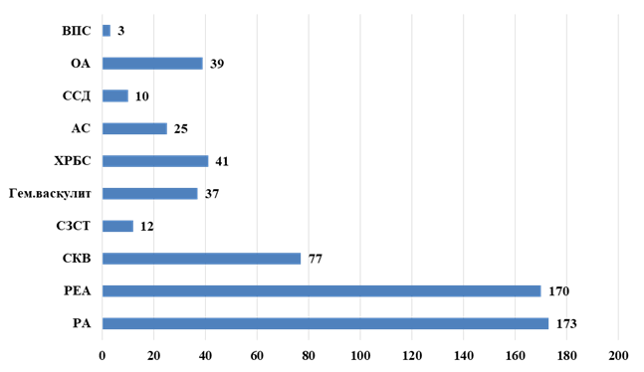


Оказание амбулаторной медицинской помощи беременным женщинам с ревматологическими заболеваниями
Общее количество консультированных беременных женщин
Структура нозологии беременных женщин на амбулаторном уровне
В 2023 году 1265 беременных женщин прошли первичную консультацию, из них у 204 (в 2021г-118 женщин) женщин были сняты ревматические заболевания, соответственно 731 женщин были взяты на учет. В 2023 году 828 женщин родили
В центре функционирует внутренний регистр беременных женщин с ревматическими заболеваниями, где на сегодняшний день зарегистрировано 278 беременных. Количество рожениц составляет -828 женщин.

Slide 19
СТАЦИОНАРНЫЕ РЕВМАТОЛОГИЧЕСКИЕ УСЛУГИ

Slide 20
ОСНОВНЫЕ ПОКАЗАТЕЛИ ДЕЯТЕЛЬНОСТИ СТАЦИОНАРА ЗА 2023 ГОД
№ | Показатели | 2022 г | 2023 г
 |  | абс. | абс.
1 | Поступило больных | 3261 | 3363
2 | Выписанных больных | 3263 | 3357
3 | Кол-во койко-дней | 23839 | 24973
4 | Работа койки | 367,0 | 384
5 | Среднее пребывание на койке | 7,4 | 7,4
6 | Оборот койки | 50,2 | 51,6
7 | Простой койки | -0,5 | -1,1
8 | Летальность | 0,06 | 0,03
Количество госпитализированных увеличилось на 3% (102 человек).
Летальных исходов за 2023 год было 1 случая.
Показатель работы койки увеличился с 367.0 до 384.0, что соответствует рекомендуемым показателям.
Среднее пребывание на койке составляет – 7,4, на одном уровне по сравнению с 2022 г.
Увеличилось оборот койки от 50,2 до 51,6, данный показатель выше норматива – 35-38.
Простой койки составляет -1,1, данный показатель не превышает городской норматив по стационарам.
Notes:
Летальность:
Каримова Исакуль 01.01.1941 г.р.
Основное заболевание: Ишемическая болезнь сердца
Ревматическая полимиалгия, активность II ст., с поражением плечевых и коленных суставов, ФК II стадии, мышц — миопатия с миалгическим синдромом мышц бедер.
Сопутствующие заболевания: Ревматичекаяполимиалгия. Энцефалопатия неуточненная. Дисциркуляторная энцефалопатия.
Конкурирующее заболевание: Инсулиннезависимый сахарный диабет с множественными осложнениями. Сахарный диабет 2 тип, средней тяжести, декомпенсация. Диабетическая симметричная дистальная полинейропатия нижних конечностей. Эмболия и тромбоз артерий нижних конечностей. Острый тромбоз глубоких вен левой нижней конечности.
Осложнение основного заболевания: острый инфаркт миокарда
Причина смерти: острая сердечно-сосудистая недостаточность.

Slide 21
РАСПРЕДЕЛЕНИЕ ПАЦИЕНТОВ,
ПОЛУЧИВШИХ СТАЦИОНАРНОЕ ЛЕЧЕНИЕ ЗА 2023 ГОД
Общее количество пациентов обратившиеся в ГРЦ в 2023 году составляет - 3363 пациентов.
Соотношение мужчин и женщин
Распределение по возрастному составу
пациенты женского пола составляет – 2591 (77,2%) женщин.
количество обратившихся мужчин составляет – 766 (22,8%).

Slide 22
РАСПРЕДЕЛЕНИЕ ПАЦИЕНТОВ ПО РЕГИОНАМ ЗА 2023 ГОД
№ | Регион | Количество госпитализированных пациентов
1. | Акмолинская область | 1
2. | Актюбинская | 4
3. | Алматинская | 1076
4. | Атырауская | 4
5. | ЗКО | 3
6. | Жамбылская | 105
7. | Карагандинская | 2
8. | Костанайская | 2
9. | Кызылординская | 41
10. | Мангистауская | 5
11. | Туркестанская | 26
12 | Абайская область | 4
13 | Жетысуская область | 140
14 | Улытауская область | 3
15. | г.Шымкент | 9
16 | СКО | 3
17 | ВКО | 5
18 | г.Астана | 10
Из всех пролеченных пациентов городских – 1471 (45%), иногородних - 1794 (55%). Согласно статистическим данным, большинство иногородних пациентов обращаются из Алматинской и Жетысуской областях.

Slide 23
Структура нозологии беременных женщин на стационарном уровне
В 2023 году стационарную помощь получили 42 беременных женщин с ревматологическими заболеваниями.
Среди беременных женщин, получивших стационарное лечение превалируют следующие диагнозы: на первом месте – РА (18 женщин), на втором - СКВ (11),на третьем – Другие СЗ (8 пациентов), на четвёртем – АФС (3), на пятом – РеА (2).

Slide 24




Клинико-диагностическая лаборатория ГРЦ
Единственная специализированная лаборатория по городу Алматы, оказывающая аутоиммунные исследований при ревматологических заболеваниях, имеет высококвалифицированных специалистов, оснащена современным лабораторным оборудованием, проводит достоверный, широкий спектр специфических анализов.
Лабораторные исследования проводятся в рамках ГОБМП, ОСМС и на платной основе.
Ежедневно проводится внутренний контроль качества лабораторных исследований в соответствии с международными стандартами. КДЛ является также участником внешнего контроля качества.
Клинико-диагностическая лаборатория Центра оказывает лабораторные услуги более 50 медицинским организациям города Алматы по АПП.
Клинико-диагностическая лаборатория проводит следующие исследования:
Общий анализ крови
Общий анализ мочи
Иммуноферментные (иммунологические) исследования
Биохимический анализ крови
Коагулограмма
Непрямой иммунофлюорцентный анализ (нРИФ)

Slide 25
Сравнительные данные лабораторных исследований в КДЛ за 12 месяцев 2022-2023 гг.
Платные услуги
Сравнительный анализ по специфическим и иммунологическим исследованиям по АПП
Увеличение количества проведенных анализов по платным услугам, связано с увеличением количества обращаемости населения в ПМСП с ревматическими заболеваниями.

Slide 26

СЛУЖБА ПОДДЕРЖКИ ПАЦИЕНТОВ И ВНУТРЕННЕГО АУДИТА
РЕЗУЛЬТАТЫ ВНЕШНЕЙ ЭКСПЕРТИЗЫ ФСМС Г.АЛМАТЫ
Месяц | Удержано за 2022г.тенге | Удержано за 2023г. тенге
Январь | ГОБМП-213 046,09 ОСМС-25 820,87 | 0
Февраль | 0 | 0
Март | 0 | 0
Апрель | 0 | ОСМС – 125954,92
Май | 0 | 0
Июнь | 0 | 0
Июль | 0 | 0
Август | 0 | 0
Сентябрь | ГОБМП-42 756,86 ОСМС-0 | 0
Октябрь | 0 | ГОБМП – 261 869,5
Ноябрь | 0 | ГОБМП – 78 560,88
Декабрь | 0 | 0
ИТОГО | 281 623,82 | 466 385,38
Удельный вес | 0,04% | 0,08%

Slide 27
Сравнительный анализ количества СМП дефектов по кодам за 2022-2023гг.
Код | Виды нарушений | 2022 год | 2023 год
1.3 | Необоснованная госпитализация приемного отделение | 1
2.2 | Неправильное введение данных оператором | 2
3.0 | Необоснованное завышение объема оказанной медицинской помощи/услуг |  | 1
6.4 | Несоблюдение стандартов оказания медицинской помощи | 1
5,0 | Неподтвержденный случай оказания медицинской помощи (услуги) |  | 1
6,0 | Необоснованное отклонение лечебно – диагностических мероприятий, оказания услуг от стандартов, правил в области здравоохранения/ клинических протоколов |  | 1

Slide 28






КОЛИЧЕСТВО ОБРАЩЕНИЙ, ПОСТУПИВШИХ В СППиВЭ
QOLDAU-13
ККМФД-2
E-Otinish -10
УОЗ – 13
Письменно-8
сайт ГРЦ -1
За 2023 год обоснованных жалоб нет.
Все обращений были отработаны по принципу «здесь и сейчас».

Slide 29
ДОСТИЖЕНИЙ И ИННОВАЦИИ
ЗА 2023 ГОД

Slide 30
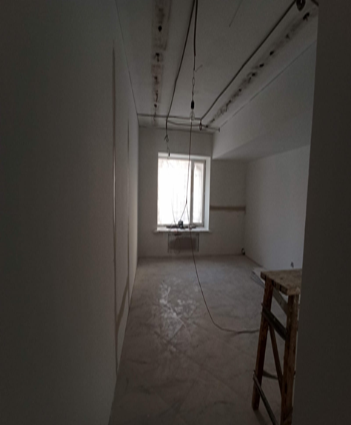
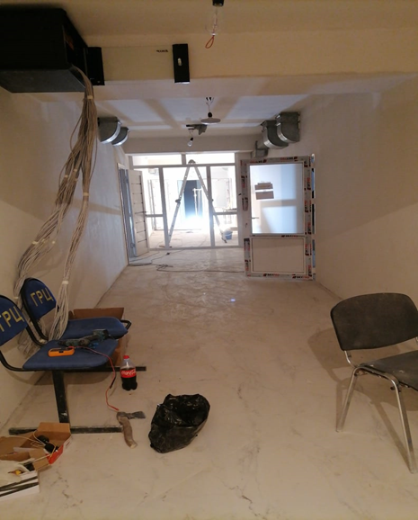
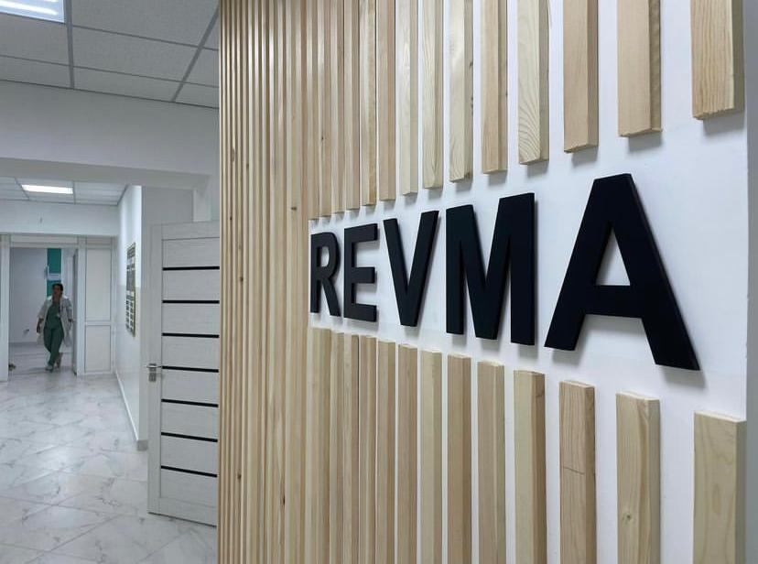
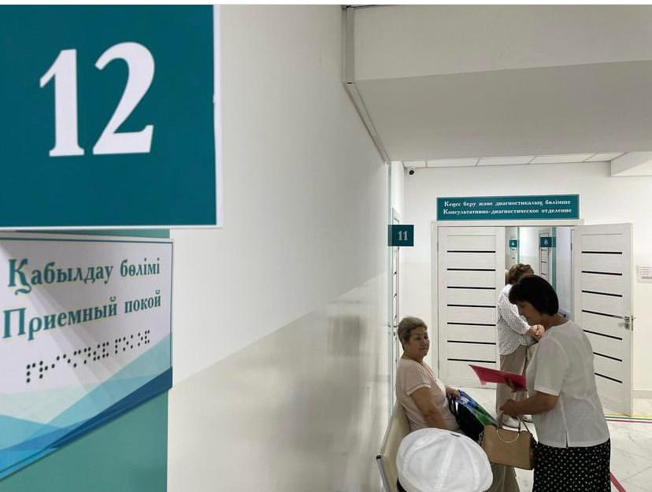
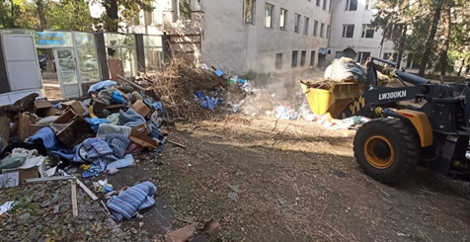
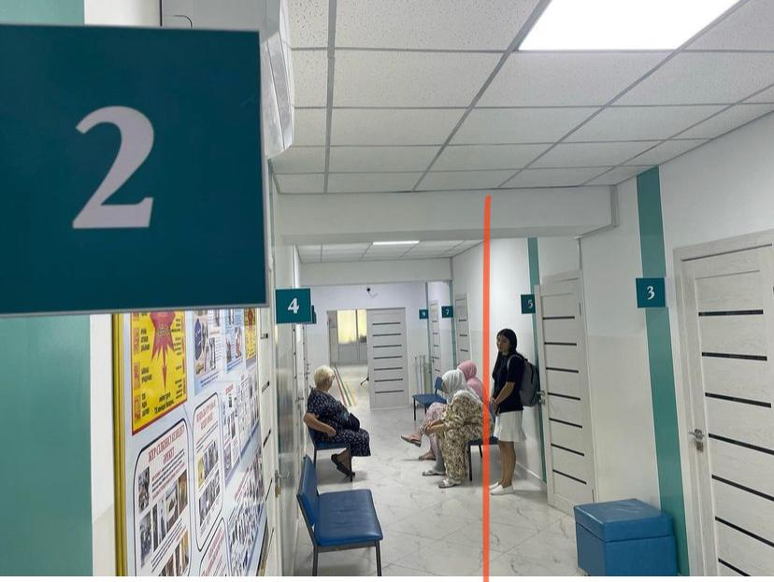
ПЕРЕДИСЛОКАЦИЯ ЦЕНТРА НА НОВОЕ ЗДАНИЕ
В 2023 году в здании, расположеннего по адресу Курмангазы 98/71 с площадью 4738,1 кв.м., проведен капитальный ремонт
Объект полностью подключен к системам жизнеобеспечения
Оформлены и получены все правоустанавливающие и разрешительные документы, как санитарно-эпидемиологическое заключение и лицензий на медицинскую деятельность на новое здание.
До ремонта
После ремонта

Slide 31

НАЦИОНАЛЬНАЯ АККРЕДИТАЦИЯ
МИНИСТЕРСТВО ЗДРАВООХРАНЕНИЕ РЕСПУБЛИКИ КАЗАХСТАН
С 11 по 14 декабря 2023 году Центр прошел внешнюю комплексную оценку на соответствие стандартам национальной
аккредитации в области здравоохранения Республики Казахстан.
По итогам аккредитации Центру присвоено І категория со сроком до 2026 года.

Slide 32
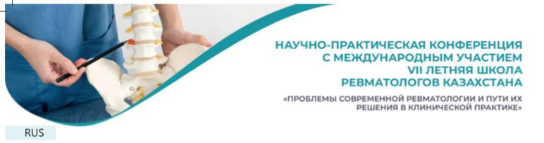
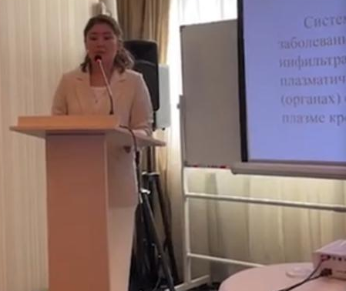
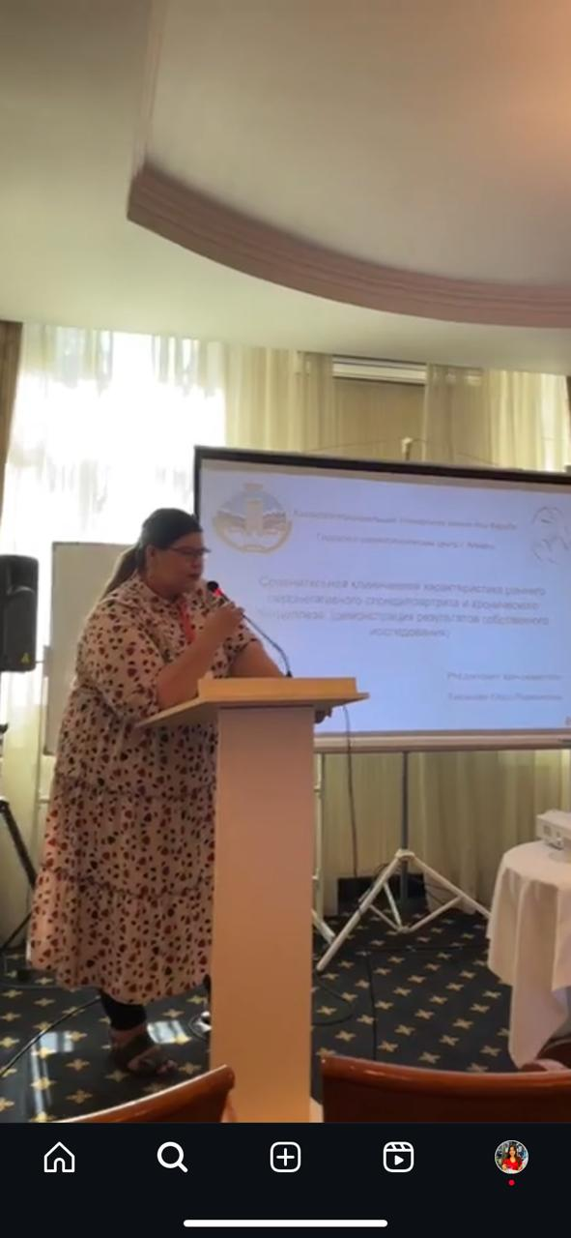
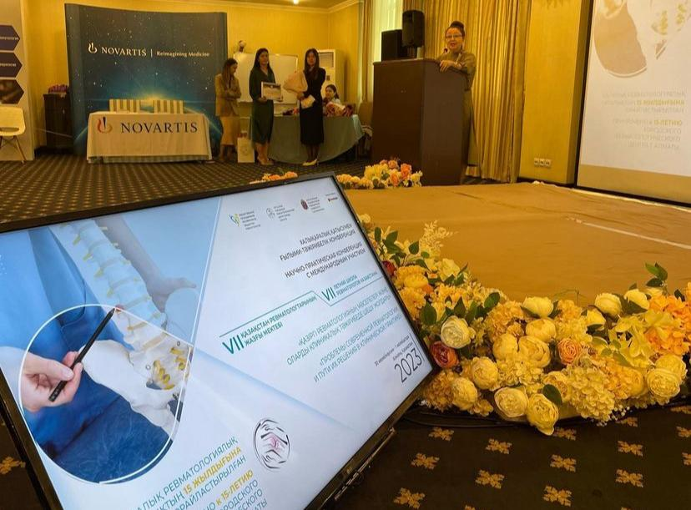
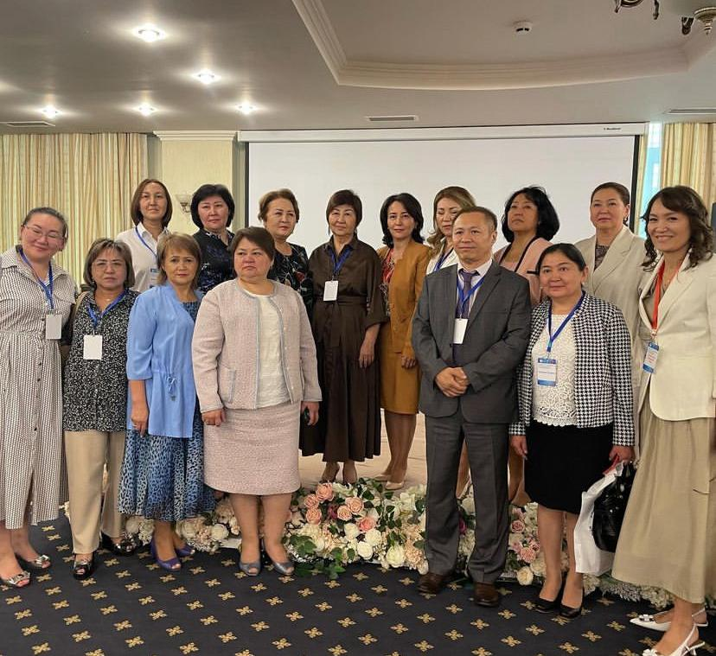
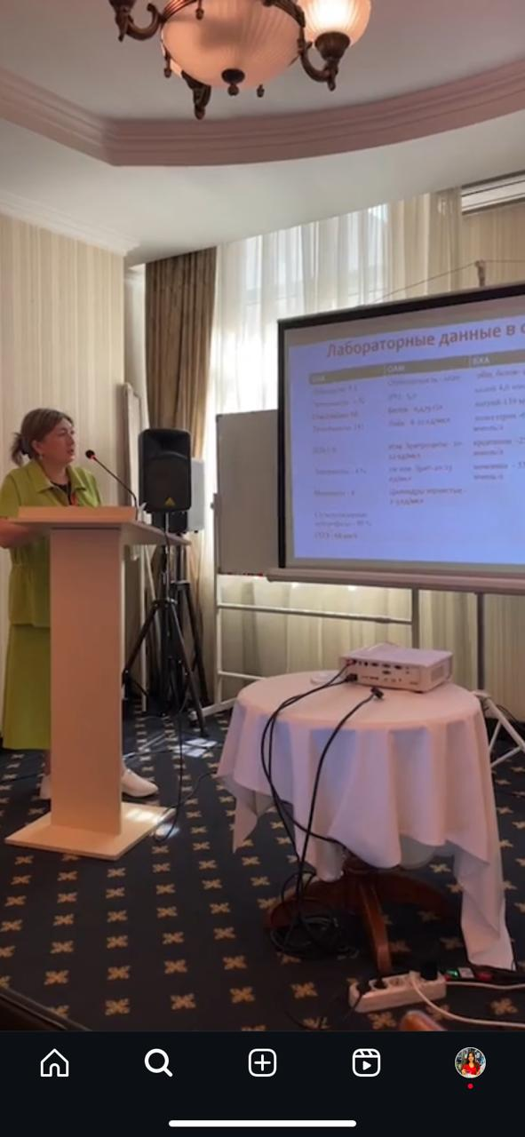
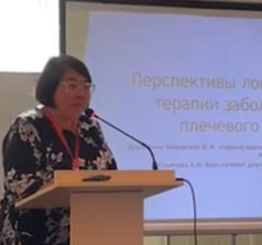
15 ЛЕТ НА СТРАЖЕ ЗДОРОВЬЯ
Совместно с кафедрой «Ревматологии» КазНМУ им. С.Д.Асфендиярова и ОО «Независимое общество ревматологов» была организована НАУЧНО-ПРАКТИЧЕСКАЯ КОНФЕРЕНЦИЯ С МЕЖДУНАРОДНЫМ УЧАСТИЕМ VII ЛЕТНЯЯ ШКОЛА РЕВМАТОЛОГОВ КАЗАХСТАНА ПРИУРОЧЕННАЯ 15-ЛЕТИЮ ГОРОДСКОГО РЕВМАТОЛОГИЧЕСКОГО ЦЕНТРА Г. АЛМАТЫ «ПРОБЛЕМЫ СОВРЕМЕННОЙ РЕВМАТОЛОГИИ И ПУТИ ИХ РЕШЕНИЯ В КЛИНИЧЕСКОЙ ПРАКТИКЕ»
Ig-ассоциированное заболевание в молодом возрасте Тримова Гульжан Шакрафовна – PhD, ревматолог ГРЦ (Казахстан, Алматы)
Целью конференции является обмен знаниями и реальным клиническим опытом в области инновационных технологий диагностики и лечения ревматических заболеваний с позиции доказательной медицины.
Сравнительная клиническая характеристика раннего серонегативного спондилоартрита и хронического бруцеллеза (результаты собственного исследования)
Хайдарова Юлдуз Мадихановна - ревматолог ГРЦ, докторант КазНУ им. Аль-Фараби (Казахстан, Алматы)
Клинический случай. Тактика ведения пациентов с СКВ с преимущественным поражением почек
Жунисжанова Гульдана Кыргызалиевна - заведующий 2- ревматологическим отделением ГРЦ (Казахстан, Алматы)
Перспективы локальной терапии заболевании плечевого сустава
Кайыргали Шарбану Максоткызы - врач ГРЦ, старший преподаватель кафедры клинических дисциплин КазНУ им. Аль-Фараби
(Казахстан, Алматы)
Научно-практическая конференция с международным участием
VII летняя школа ревматологов Казахстана
Алматы 2023 год

Slide 33

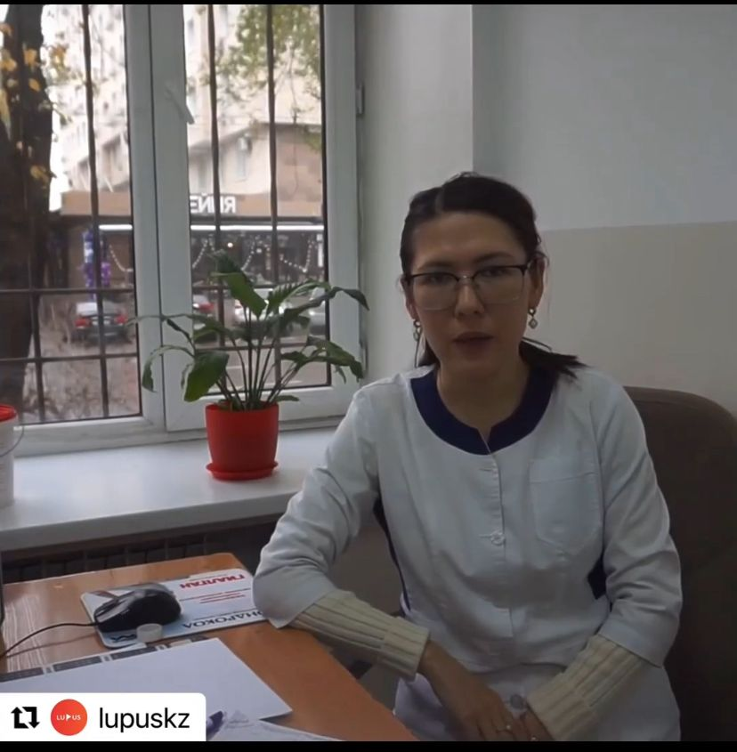
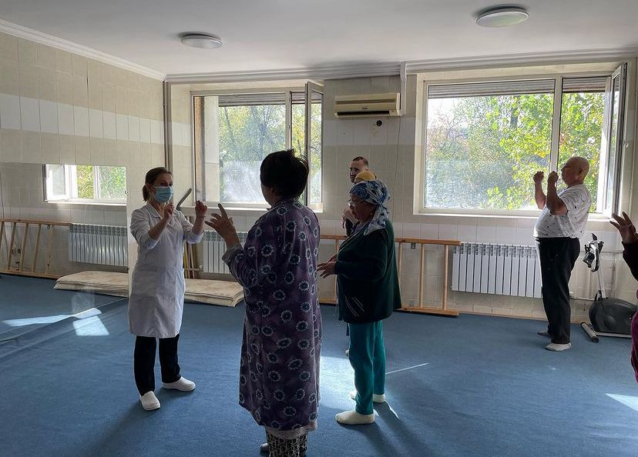
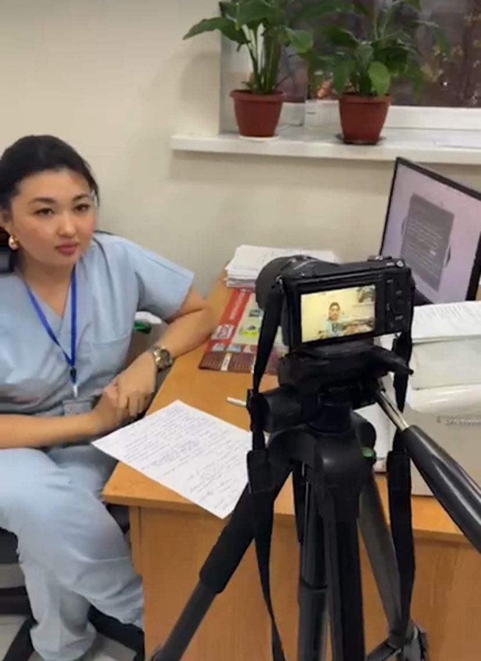
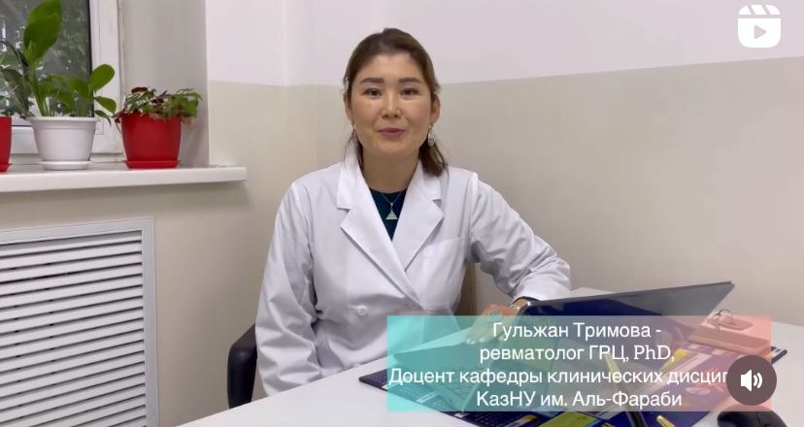
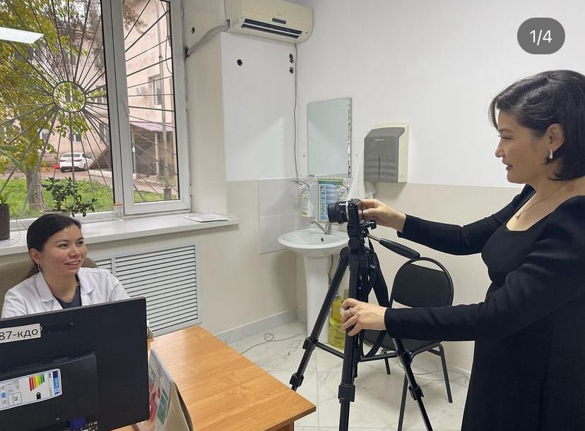
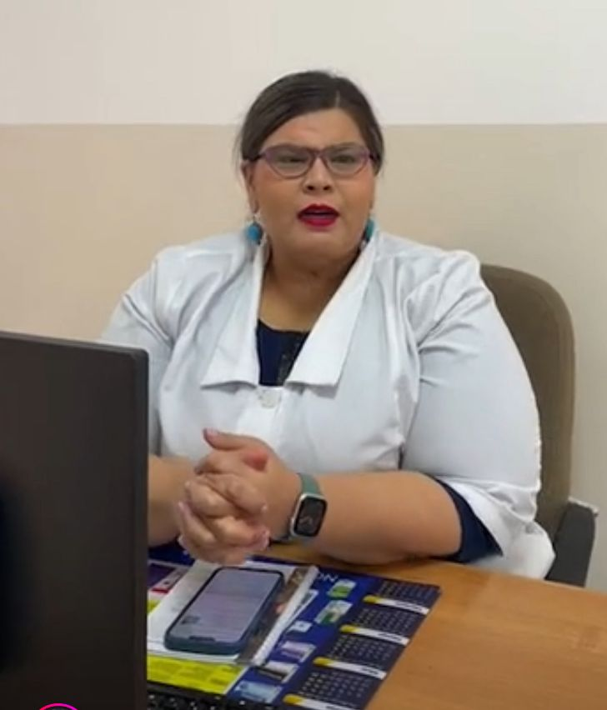
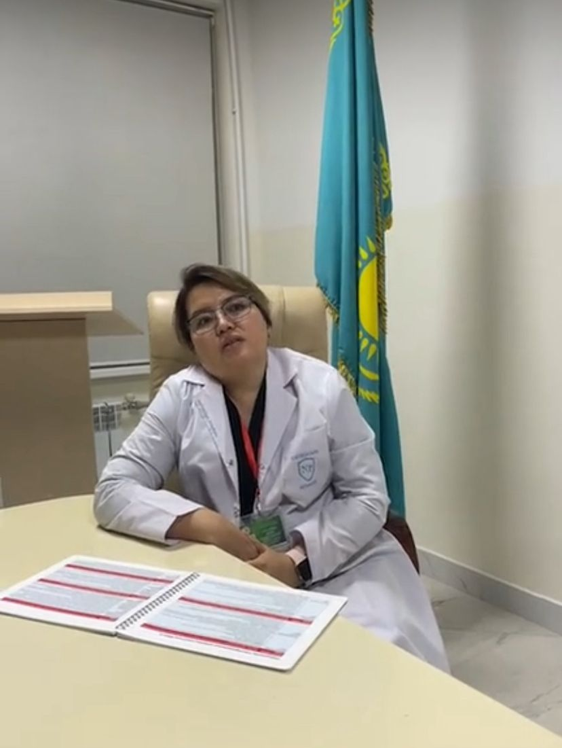
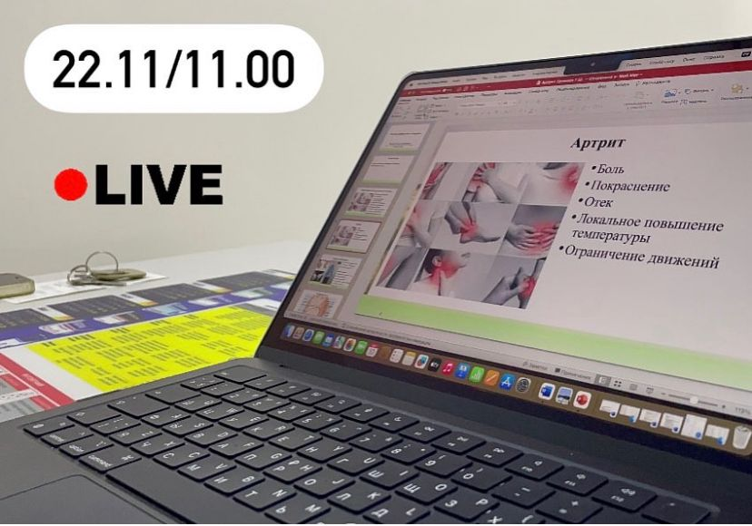
РАБОТА С БЛАГОТВОРИТЕЛЬНЫМ ФОНДОМ LUPUS KAZAKHSTAN
С 2023 года ГРЦ и Ассоциация пациентов с аутоиммунными заболеваниями Lupus Kazakhstan стартовал совместный проект для информирования населения об аутоиммунных заболеваниях. В рамках сотрудничества организованы вебинары специалистов, прямые эфиры, видеоуроки и разработан комплекс упражнений с инструктором ЛФК с трансляцией в Youtube канале и в социальных сетях.

Slide 34

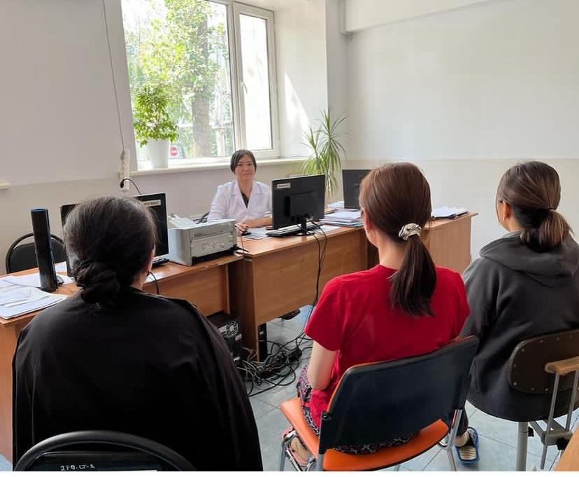
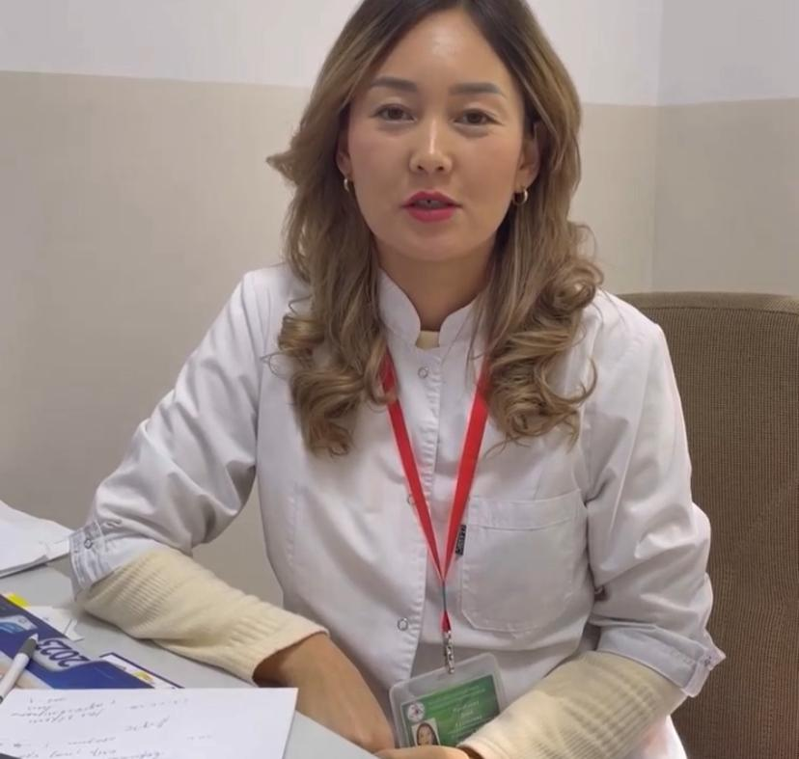
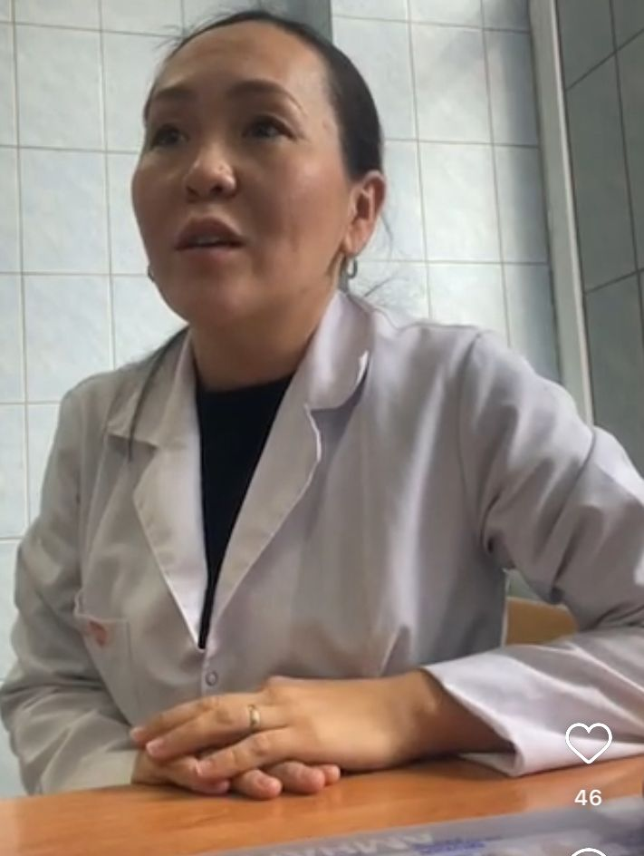
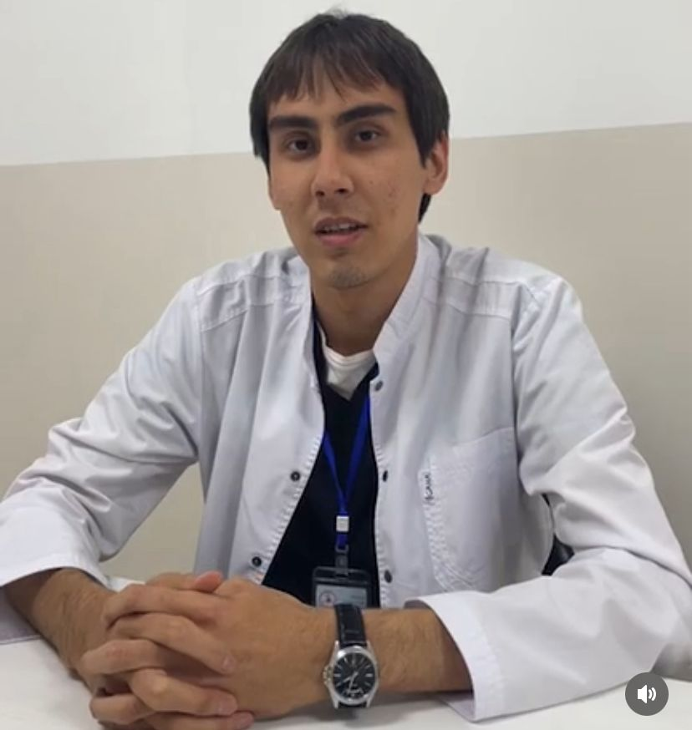
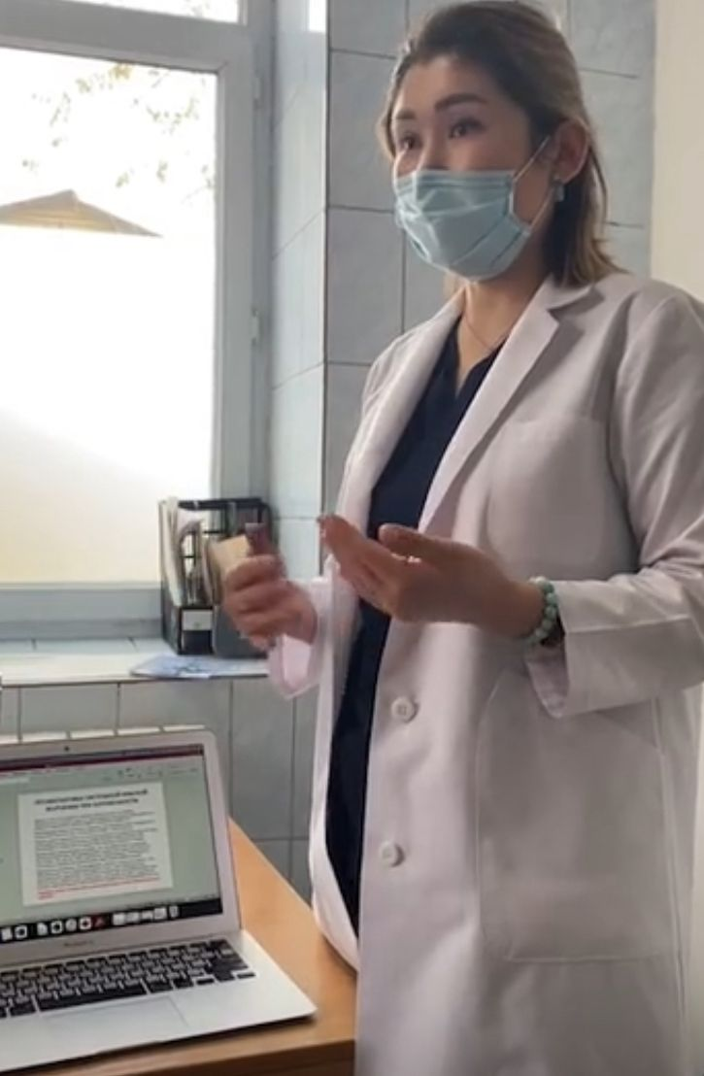
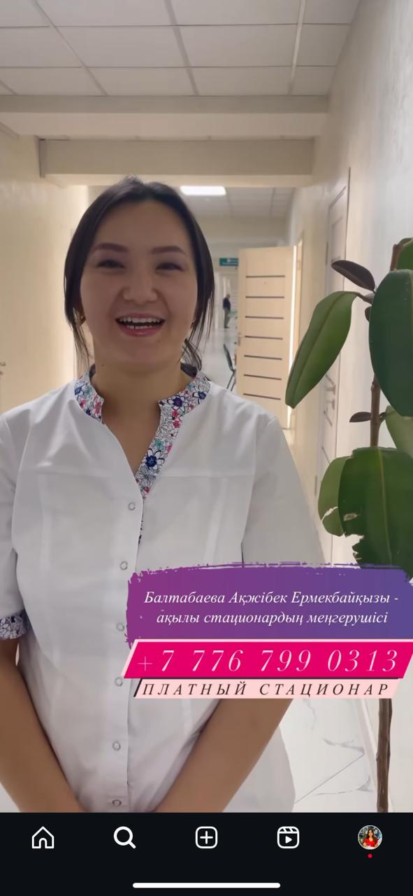
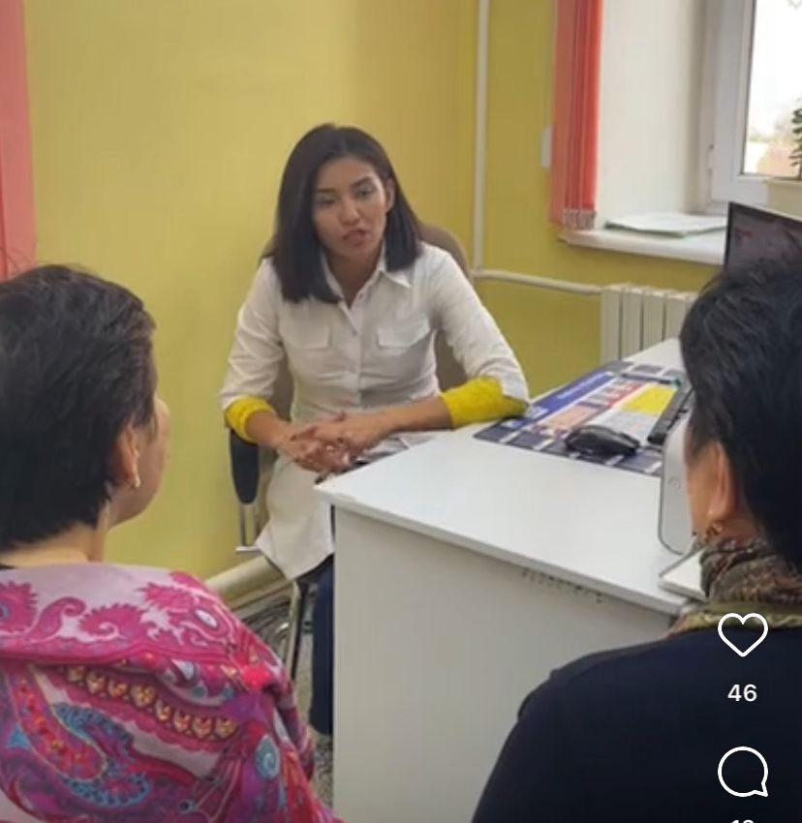
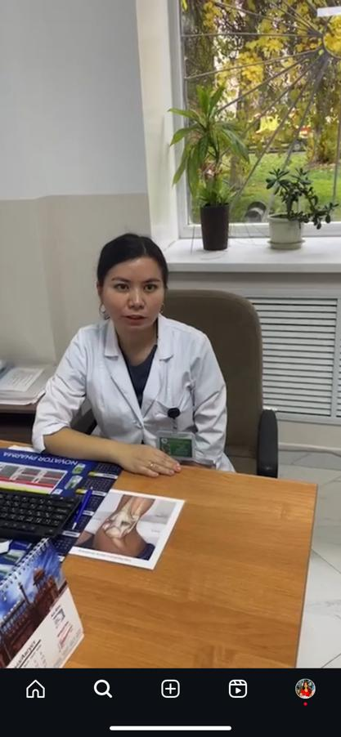
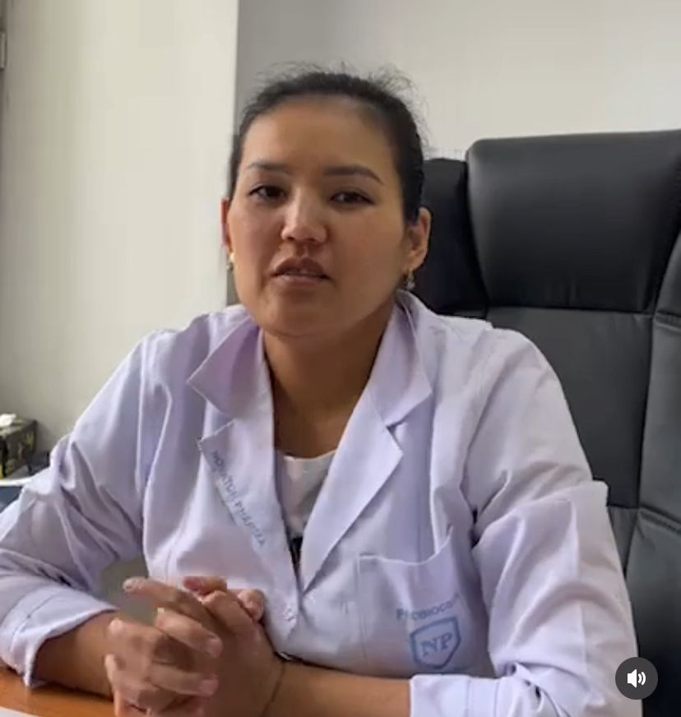
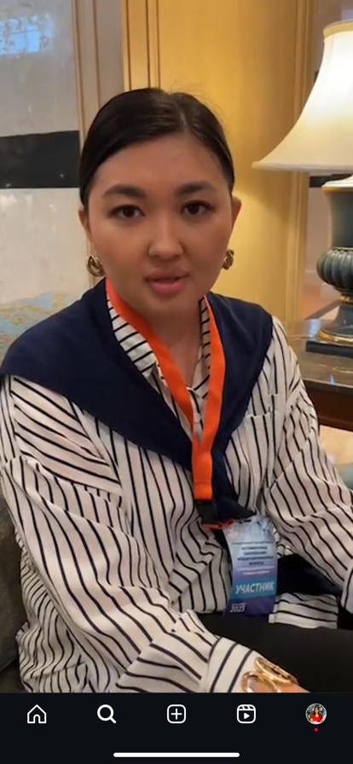
ШКОЛА БЕРЕМЕННЫХ И ШКОЛА АРТРИТА В ГРЦ
На базе Центра раз в месяц проводится образовательная школа для беременных женщин с ревматическими заболеваниями. Данное мероприятие проводится высокоспециализированными врачами клиники. За 2023 было охвачено - 201 беременных женщин.
Сотрудники Центра для пациентов с ревматическими заболеваниями ежемесячно проводят школу артрита в гибридном формате (онлайн и офлайн). Обучают правильному приему лекарственных препаратов, питания и в доступной форме предоставляется информация о ревматических заболеваниях нашим пациентам. За 2023 год проведено 12 занятий и 252 пациента посетили школу.

Slide 35
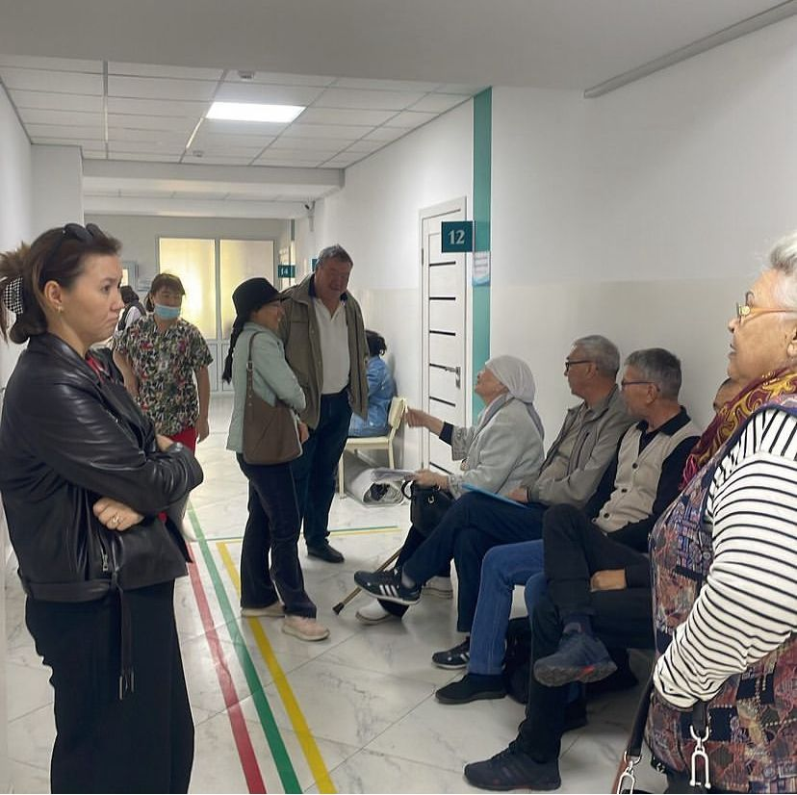
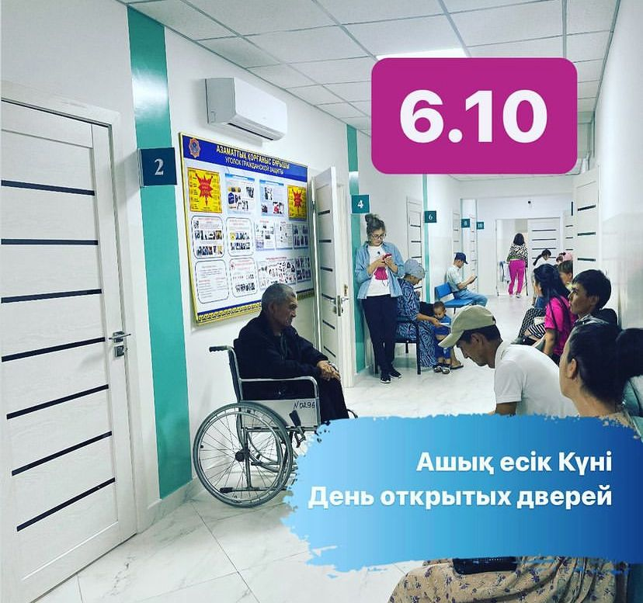
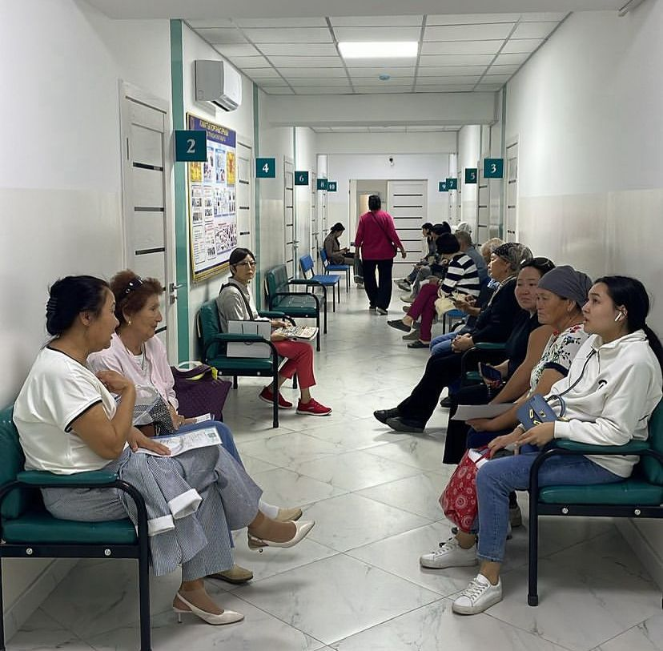
День открытых дверей в ГРЦ
В Центре были проведены акций «День открытых дверей» приуроченые ко Дню Республики Казахстан и в День инвалидов. С 8 утра до 17.00 часов 10 врачей-ревматологов проконсультировали более 35 больных. Некоторые пациенты уже давно знакомы с нашим Центром, 15 человек впервые оказались на консультации у наших ревматологов.
Подводя итоги, следует отметить, что по прежнему самыми распространенными ревматоидными заболеваниями среди населения остаются Остеоартроз и Ревматоидный артрит. Около 70% обратившихся сегодня за консультацией больных страдают именно этими недугами.

Slide 36
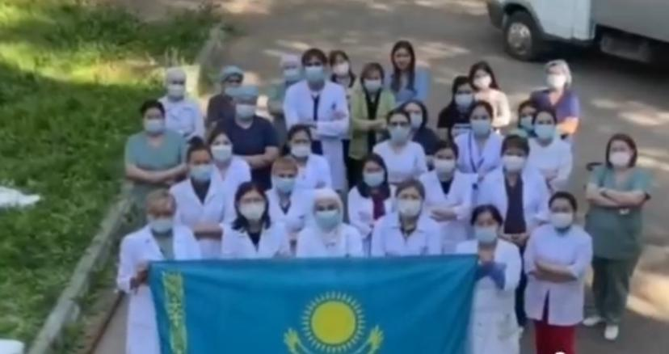
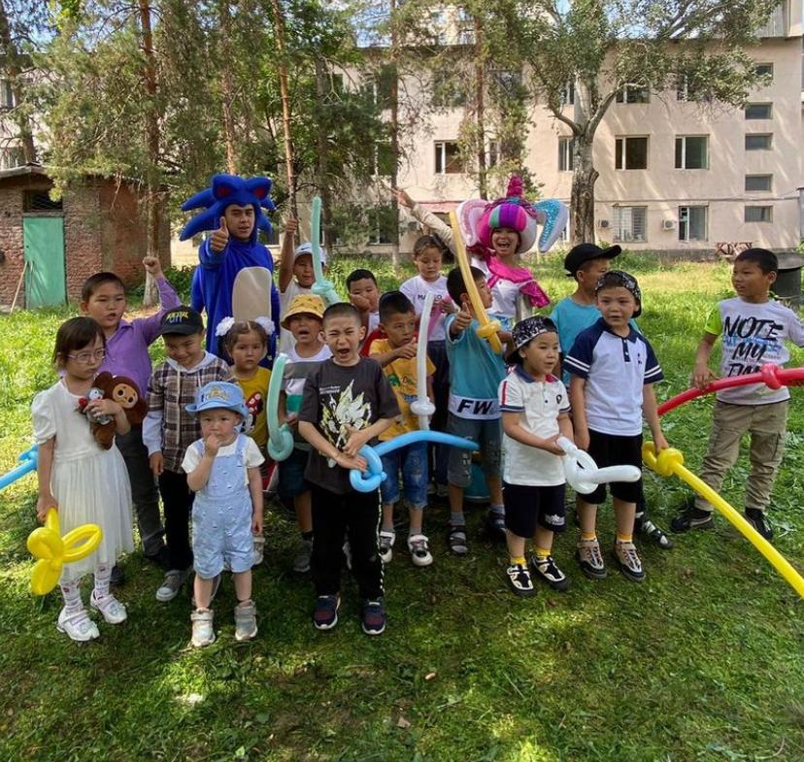
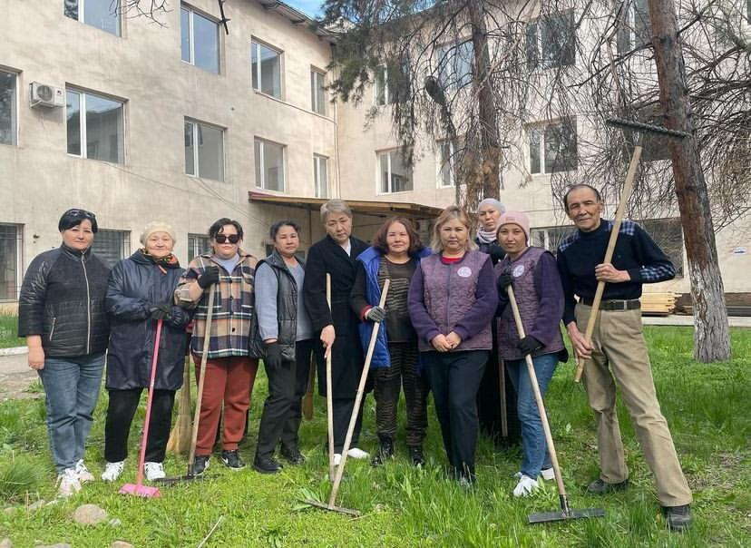

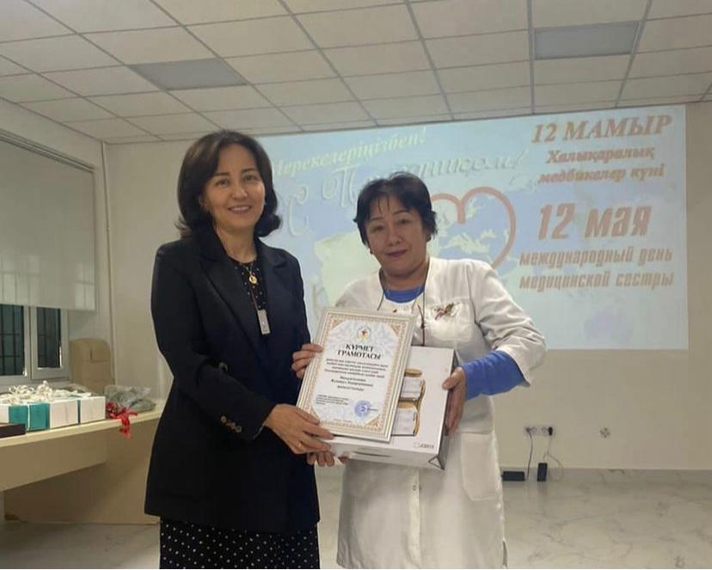
СОТРУДНИКИ ЦЕНТРА АКТИВНО УЧАСТВУЕТ
В ОБЩЕСТВЕННЫХ И ТВОРЧЕСКИХ МЕРОПРИЯТИЯХ
Флэшмоб - День государственных символов
Праздник к Дню защиты детей
Всемирный день борьбы с артритом.
Программа «Доброе утро, Казахстан!»
Празднование День медсестер –
12 мая 2023 год
Общегородской субботник – 2023 год

Slide 37
ПЛАН МЕРОПРИЯТИЙ НА 2024 ГОД
1
Внедрение современных технологий в лечении ревматических заболеваний
2
Дальнейшее участие в разработке протоколов диагностики и лечения ревматологических заболеваний
3
Открытие реабилитационных коек
ПОСТАВЛЕННЫЕ ЗАДАЧИ
4
Непрерывное повышения профессионального уровня сотрудников
5
Внедрение дополнительного метода лечения, для комплексной терапии ревматических заболеваний с аутоиммунными заболеваниями(плазмаферез)
6
Продолжение реконструкций зданий и сооружений:
- Проведение капитального ремонта подвального помещения
- Благоустройство территории
- Оснащение зала ЛФК

